Slide 1
SIMD 指令（单指令多数据流）
Single Instruction Multiple Data
MMX（MultiMedia eXtension）
SSE（Streaming SIMD Extension）
AVX（Advanced Vector eXtension）

Slide 2
第15章 MMX程序设计
15.1 MMX技术简介
单指令多数据流的基本概念
MMX寄存器
环绕与饱和运算
15.2 MMX指令简介
15.3 MMX编程示例
15.4 用C语言编写MMX应用程序

Slide 3
多媒体数据（音频、图像、视频等）处理中包含大量的具有共同特征的操作（计算）。为此，Intel公司于1997年推出了MMX（Multimedia eXtension）指令集。有57条指令，每条指令可以一次处理多个数据。

Slide 4
第15章 MMX程序设计
学习重点
单指令多数据流的基本概念；
环绕运算、饱和运算的概念
采用MMX指令，提高程序运行效率

Slide 5
15.1 MMX技术简介
Pentium Ⅱ
单指令多数据流 SIMD
Single Instruction Multiple Data
多媒体扩展指令集 MMX
Multi-Media eXtension

Slide 6
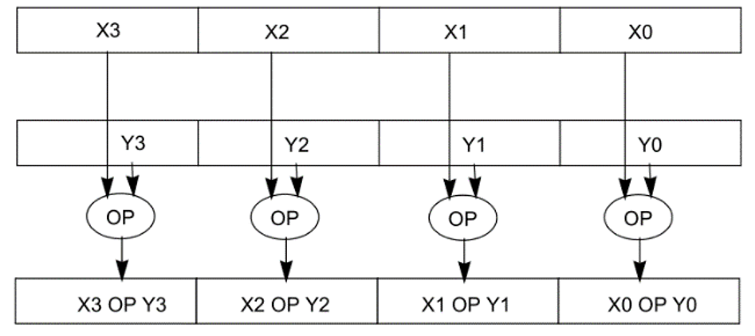
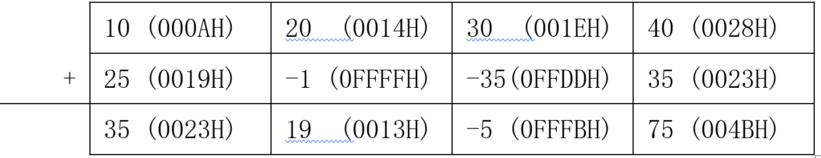
15.1 MMX技术简介
单指令多数据流 SIMD

Slide 7
15.1 MMX技术简介
MMX寄存器
8个64位的寄存器：MM0 ～ MM7。它们是FPU的浮点寄存器 ST0-ST7（80位）的低64位。
MM0~MM7只支持整数运算（8个字节、4个字、2个双字）。如果需要进行浮点运算，需要使用EMMS指令将FPU状态复位。
直接使用这些寄存器：寄存器寻址方式。
不能用于寄存器间接寻址、变址寻址和基址加变址寻址，即不能用于寻址内存中的操作数。

Slide 8
15.2 MMX指令简介
数据传送
算术运算
比较运算
逻辑运算
移位、转换、解组
状态控制
常用字母后缀来标识需要处理的元素大小，
b、w、d、q分别对应字节、字、双字、四字。

Slide 9
15.1 MMX技术简介
环绕运算 VS 饱和运算
环绕加减运算
等价于普通的ADD、SUB指令（直接加减,舍弃进/借位）
例如字节运算：
38H + F9H = 31 H
38H– F9H = 3F H

Slide 10
15.1 MMX技术简介
饱和加减运算
运算结果超出范围（溢出）时截断。例如，对于无符号字节运算，若结果超出255(FFH),则直接取FFH；对于有符号字节运算，若结果超出[-128,127](溢出),则直接取80H/ 7FH(-128的补码为80H)。
例如字节运算：
6FH + 23H = 7F H （有符号,正溢出）
6FH + 23H = 92 H （无符号）
6FH + F3H = FF H （无符号）
6FH + F3H = 62 H （有符号）
8FH + F3H = 80 H （有符号,负溢出）
对于加法,只有2个加数的符号位相同时才可能产生溢出.

Slide 11
15.2 MMX指令简介
x db 70H, 0A0H, 50H, 50H, 0F0H, 0F0H, 0F0H, 0F0H
y db 0A0H, 70H, 30H, 0F0H, 01H, 20H, 81H, 0F0H
movq mm0,qword ptr x ; mm0 = F0 F0 F0 F0 50 50 A0 70
movq mm1,qword ptr y ; mm1 = F0 81 20 01 F0 30 70 A0
paddb mm0,mm1 ; mm0 = E0 71 10 F1 40 80 10 10
paddsb mm0,mm1 ; mm0 = E0 80 10 F1 40 7F 10 10
paddusb mm0,mm1 ; mm0 = FF FF FF F1 FF 80 FF FF
paddb： 打包字节整数环绕加法指令
ADD Packed Byte integers
paddsb：有符号饱和字节加法指令
ADD Packed Signed Byte integers with signed saturation
paddusb ：无符号饱和字节加法指令
ADD Packed UnSigned Byte integers with unsigned saturation

Slide 12
15.3 MMX编程示例
实现两个向量的內积
设有向量 a=(a1,a2,a3,a4)，向量b=(b1,b2,b3,b4)。
向量a、b的內积为 <a,b>=a1*b1+a2*b2+a3*b3+a4*b4。
.686P
.MMX
.model flat, c
ExitProcess proto stdcall :DWORD
printf proto :vararg
includelib libcmt.lib
includelib legacy_stdio_definitions.lib
.data
buf1 sword 1,-2, 3, 400H
buf2 sword 2, 3, 4, 500H
buf3 sdword 0, 0
lpFmt db "%d %x(H)", 0dh,0ah,0
.stack 200

Slide 13
15.3 MMX编程示例
.code
main proc
movq mm0, qword ptr buf1 ; mm0=04000003FFFE0001H
movq mm1, qword ptr buf2 ; mm1=0500000400030002H
pmaddwd mm0, mm1 ; mm0=0014000CFFFFFFFCH
movq qword ptr buf3, mm0
mov eax, buf3
add eax, buf3 + 4
emms ;清除MMX状态
invoke printf, offset lpFmt, eax, eax
invoke Exitprocess, 0
main endp
End
pmaddwd：向量点积，[a1,a2,a3,a4]*[b1,b2,b3,b4] =
[a1*b1+a2*b2, a3*b3+a4*b4]

Slide 14
15.4 用C语言编写MMX应用程序
#include <stdio.h> #include <time.h>
#include <stdlib.h> #include <conio.h>
#define LEN 100000 // 数组大小
int main() {
clock_t stTime, edTime;
int i,j;
unsigned short a[LEN], b[LEN], c[LEN];
srand(time(NULL));
for (i = 0; i < LEN; i++) // 生成随机数组
{ a[i] = rand() ; b[i] = rand(); }
stTime = clock();
for (j = 0; j < 1000; j++) { // 重复做1000遍
for (i = 0; i < LEN; i++)
c[i] = a[i] + b[i];
}
edTime = clock(); // edTime - stTime;
……
}

Slide 15
15.4 用C语言编写MMX应用程序
#include <mmintrin.h>
__m64 *pa, *pb, *pc; // 指向数组 a
int LEN4; // 一次运算4个数，总循环次数减少
for (j = 0; j < 1000; j++) {
pa = (__m64 *)a;
pb = (__m64 *)b;
pc = (__m64 *)c;
LEN4 = LEN / 4;
for (i = 0; i < LEN4; i++) {
*pc = _m_paddw(*pa, *pb);
pa += 1; // 反汇编后，地址是加 8
pb += 1;
pc += 1;
}
}
_m_empty(); // 实际是 EMMS指令

Slide 16
第15章 MMX程序设计
单指令多数据流的基本概念
环绕运算
有符号/无符号的饱和运算
采用 MMX 指令提高程序运行速度

Slide 17
第16章 SSE程序设计
16.1 SSE技术简介
16.2 SSE指令简介
16.3 SSE2及后续版本的指令简介
16.4 SSE编程示例
16.5 用C语言编写SSE应用程序

Slide 18
16.1 SSE技术简介
Pentium Ⅲ 中，在MMX基础上引入了更多的流式SIMD扩展（Streaming SIMD Extension），称为 SSE。SSE兼容MMX指令，并且可以同时处理4个单精度数据。
8个128位的寄存器：xmm0～xmm7
保留了MMX的64位寄存器对于组合整数进行运算
增加了单精度浮点数(float)打包运算的指令
增加了标量单精度浮点数运算指令

Slide 19
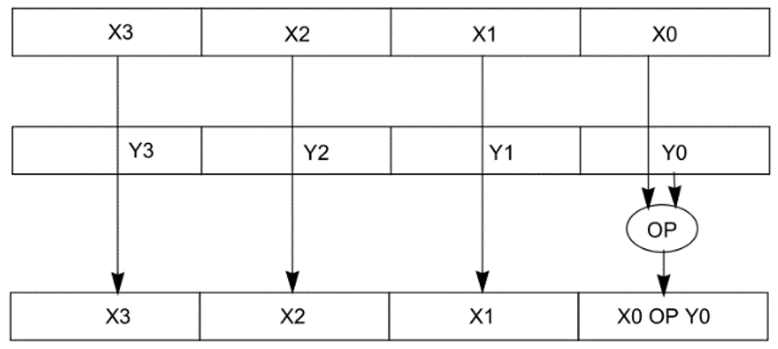
16.1 SSE技术简介
标量单精度浮点数运算

Slide 20
16.1 SSE技术简介
SSE中的数据寄存器
8个128位的寄存器：xmm0～xmm7
直接使用这些寄存器：寄存器寻址方式。
不能用于寄存器间接寻址、变址寻址和基址加变址寻址，即不能用于寻址内存中的操作数
可以用于整数运算，又可以用于浮点运算

Slide 21
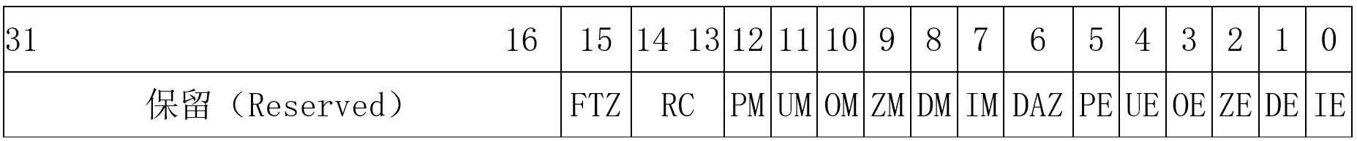
16.1 SSE技术简介
SSE中的控制和状态寄存器

Slide 22
16.2 SSE指令简介
SSE指令可以分为四类：
组合和标量单精度浮点指令
64位SIMD整数指令
状态管理指令
其他指令（Cache控制、预取、内存排序）

Slide 23
16.2 SSE指令简介
标量单精度浮点 、组合单精度浮点指令
数据传送
算术运算
比较运算
逻辑运算
重排和解组
转换

Slide 24
16.2 SSE指令简介
SSE 64位SIMD整数指令
采用64位MMX寄存器和64位的内存操作数
保留了 MMX 指令
同时增加了一些新的指令

Slide 25
16.2 SSE指令简介
MXCSR状态管理指令
缓存控制指令

Slide 26
16.3 SSE2及后续版本的指令简介
在SSE之后，出现了SSE2、SSE3、SSE4等版本组合和标量双精度浮点指令
64位和128位整数指令

Slide 27
16.4 SSE编程示例
#include <stdio.h>
int main(int argc, char* argv[])
{
float x, y, z;
x = 3.14;
y = 5.701;
z = x + y;
printf("%f\n", z);
return 0;
}

Slide 28
16.4 SSE编程示例
x = 3.14;
movss xmm0,dword ptr [__real@4048f5c3 (0E67B34h)]
movss dword ptr [x],xmm0 标量单精度浮点数传送
…… Scalar Single-precision floating-point
z = x + y;
movss xmm0,dword ptr [x]
addss xmm0,dword ptr [y] 标量单精度浮点数加法
movss dword ptr [z],xmm0
printf("%f\n", z);
cvtss2sd xmm0,dword ptr [z] float => double
sub esp,8
movsd mmword ptr [esp],xmm0 标量双精度浮点数传送
push offset string "%f\n" (0E67B30h)
call _printf (0E61046h)
add esp,0Ch

Slide 29
16.4 SSE编程示例
.XMM ;处理器选择伪指令,支持SSE、SSE2、SSE3指令集
.model flat, stdcall
ExitProcess proto stdcall :dword
includelib kernel32.lib
printf proto c :ptr sbyte, :vararg
includelib libcmt.lib
includelib legacy_stdio_definitions.lib
.data
lpFmt db "%f",0ah, 0dh, 0
x real4 3.14
y real4 5.701
z real4 0.0
.stack 200

Slide 30
16.4 SSE编程示例
.code
main proc c
movss xmm0, z
addss xmm0, y
movss z, xmm0
cvtss2sd xmm0, z
sub esp, 8
movsd mmword ptr [esp], xmm0
invoke printf, offset lpFmt
add esp, 8
invoke ExitProcess, 0
main endp
end

Slide 31
16.4 SSE编程示例
若将 z的定义改为 z real8 0.0，
程序中的片段可简化：
movss xmm0, x
addss xmm0, y
cvtss2sd xmm0, xmm0
movsd z, xmm0
invoke printf, offset lpFmt, z
printf 显示浮点数时，要求一个双精度浮点数

Slide 32
16.5 用C语言编写SSE应用程序
#include <stdio.h>
#include <time.h>
#include <stdlib.h>
#include <conio.h>
#include <emmintrin.h>
#define LEN 100000 // 数组大小

Slide 33
16.5 用C语言编写SSE应用程序
int main() {
clock_t stTime, edTime;
int i, j;
_declspec(align(16)) unsigned short a[LEN], b[LEN];
_declspec(align(16)) unsigned short c[LEN];
__m128i *pa, *pb, *pc;
int LEN8;
srand(time(NULL));
for (i = 0; i < LEN; i++) {
a[i] = rand(); b[i] = rand();
}

Slide 34
16.5 用C语言编写SSE应用程序
stTime = clock();
for (j = 0; j < 1000; j++) {
pa = (__m128i *)a; pb = (__m128i *)b;
pc = (__m128i *)c;
LEN8 = LEN / 8;
for (i = 0; i < LEN8; i++) {
*pc = _mm_adds_epu16 (*pa, *pb);
pa += 1; pb += 1; pc += 1;
}
}
edTime = clock();
unsigned int spendtime = edTime - stTime;
printf("time used: %d \n", spendtime);
return 0;
}

Slide 35
16.5 用C语言编写SSE应用程序
如只有 SSE的指令，可以使用头文件xmmintrin.h。
在该文件中可以看到有SSE指令封装后的函数。
在VS2019平台中，有多个 *intrin.h,
它们对应着不同版本的指令封装。

Slide 36
第16章 SSE程序设计
Streaming SIMD Extensions
数据位数更多的寄存器：128位的寄存器：xmm0～xmm7
更快的运算速度，更多地指令

Slide 37
第17章 AVX程序设计
17.1 AVX技术简介
17.2 AVX指令简介
17.3 AVX编程示例

Slide 38
17.1 AVX技术简介
高级向量扩展 AVX
Advanced Vector eXtension
2011年,在MMX、SSE序列之后出现的SIMD增强版。
Intel酷睿处理器i3、i5、i7系列中使用
2013年，Intel发布了 AVX2
2016年推出了AVX-512
酷睿i7、i9等CPU中都支持AVX-512

Slide 39
17.1 AVX技术简介
8个256位的寄存器 ymm0～ymm7
YMM寄存器的低128位可看成是一个XMM寄存器
直接使用寄存器的名字，即采用寄存器寻址方式访问组合整数、组合浮点数和标量浮点数。
不能用于寄存器间接寻址、变址寻址和基址加变址寻址，即不能用于寻址内存中的操作数。

Slide 40
17.1 AVX技术简介
半精度浮点数
用16个二进制位来存储
最高位为符号位，之后是指数部分（5位）、有效数字部分（10位）。
半精度浮点数无法进行加、减、乘、除等运算，主要是用来节约存储空间的。

Slide 41
17.1 AVX技术简介
乘法与加法混合运算
采用乘法与加法混合运算（Fused Multiply Add，FMA）指令，不会对乘法的结果做舍入处理，只有在得到最后加法的结果后，才会做舍入操作。
这样使用FMA指令可以提高乘法累加（如向量內积）运算的性能和精度。

Slide 42
17.2 AVX指令简介
在指令编码模式中采用了一种新的前缀(VEX)。
大多数AVX指令采用了三目运算符的格式：
VOP DesOp, SrcOp1, SrcOp2
SrcOp1和SrcOp2为源操作数地址
DesOp为目的操作数地址。

Slide 43
17.2 AVX指令简介
AVX指令集大致可分为三类
用新的表示方法但功能等效于SSE指令的升级版本指令；
新引入的指令；
功能扩展指令，包括半精度浮点数变换、乘法加法混合运算指令和新的通用寄存器指令。

Slide 44
17.3 AVX编程示例
.686P
.XMM
.model flat, c
ExitProcess proto stdcall :dword
printf proto :vararg
includelib libcmt.lib
includelib legacy_stdio_definitions.lib
.data
lpFmt db "%f",0ah, 0dh, 0
x real4 3.14
y real4 5.701
z real4 0.0
.stack 200

Slide 45
17.3 AVX编程示例
.code
main proc
vmovss xmm0, x
vaddss xmm0,xmm0, dword ptr y
vmovss z, xmm0
cvtss2sd xmm0,z
sub esp,8
vmovsd qword ptr [esp], xmm0
invoke printf,offset lpFmt
add esp,8
invoke Exitprocess, 0
main endp
end

Slide 46
17.3 AVX编程示例
与C语言编程中使用MMX、SSE技术一样，
在C语言编程中可以使用AVX函数，以提高大规模数据运算的能力。
具体的函数可以参考头文件 immintrin.h。

